Slide 1


ÔN TẬP ĐÁNH GIÁ CUỐI KÌ 1 (Tiết 2)

Slide 2



Slide 3





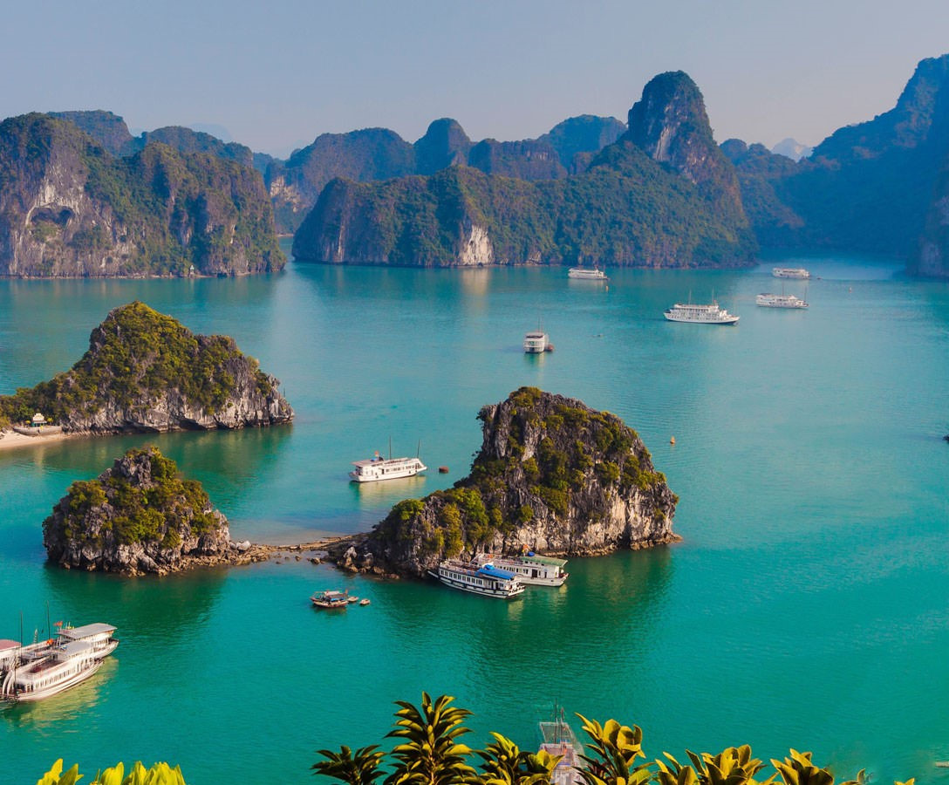






Học tiếp

Slide 4

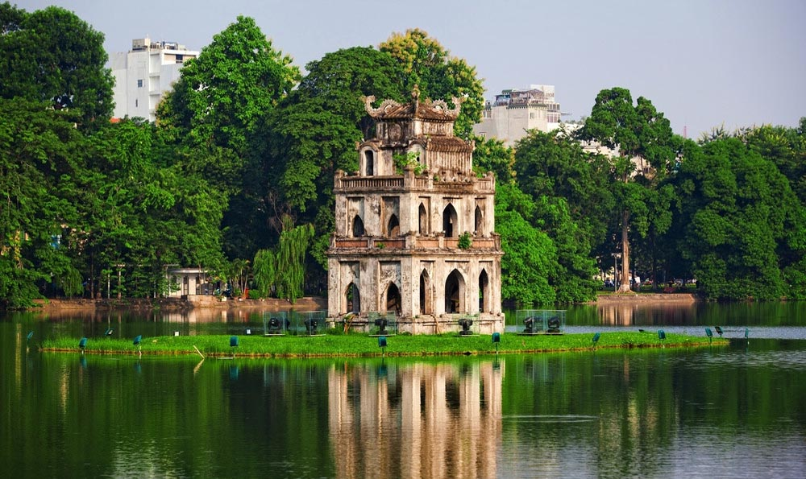

Đáp án: Hồ Gươm (Hồ Hoàn Kiếm)

Slide 5
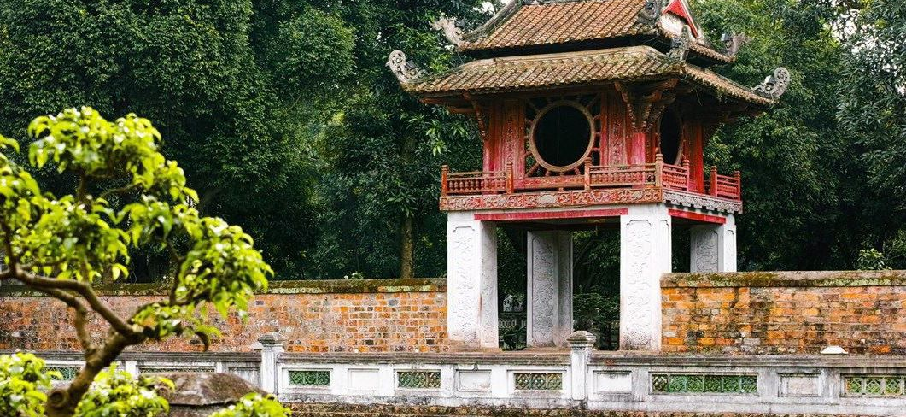
Đáp án: Văn miếu Quốc tử giám

Slide 6
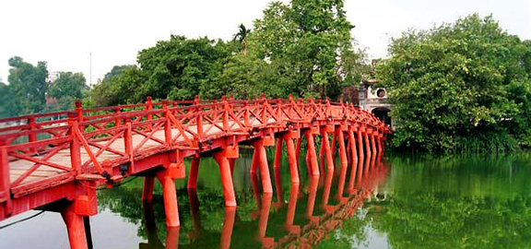
Đáp án: Cầu Thê Húc

Slide 7
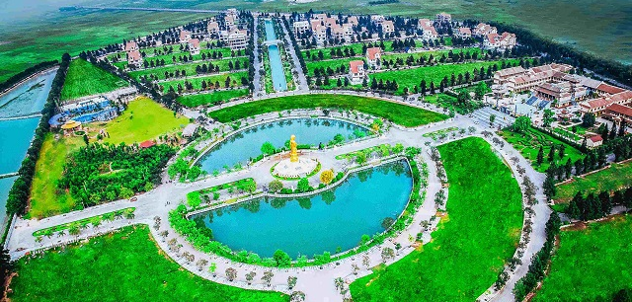
Đáp án: Khu sinh thái The Phoenix Garden

Slide 8


Slide 9


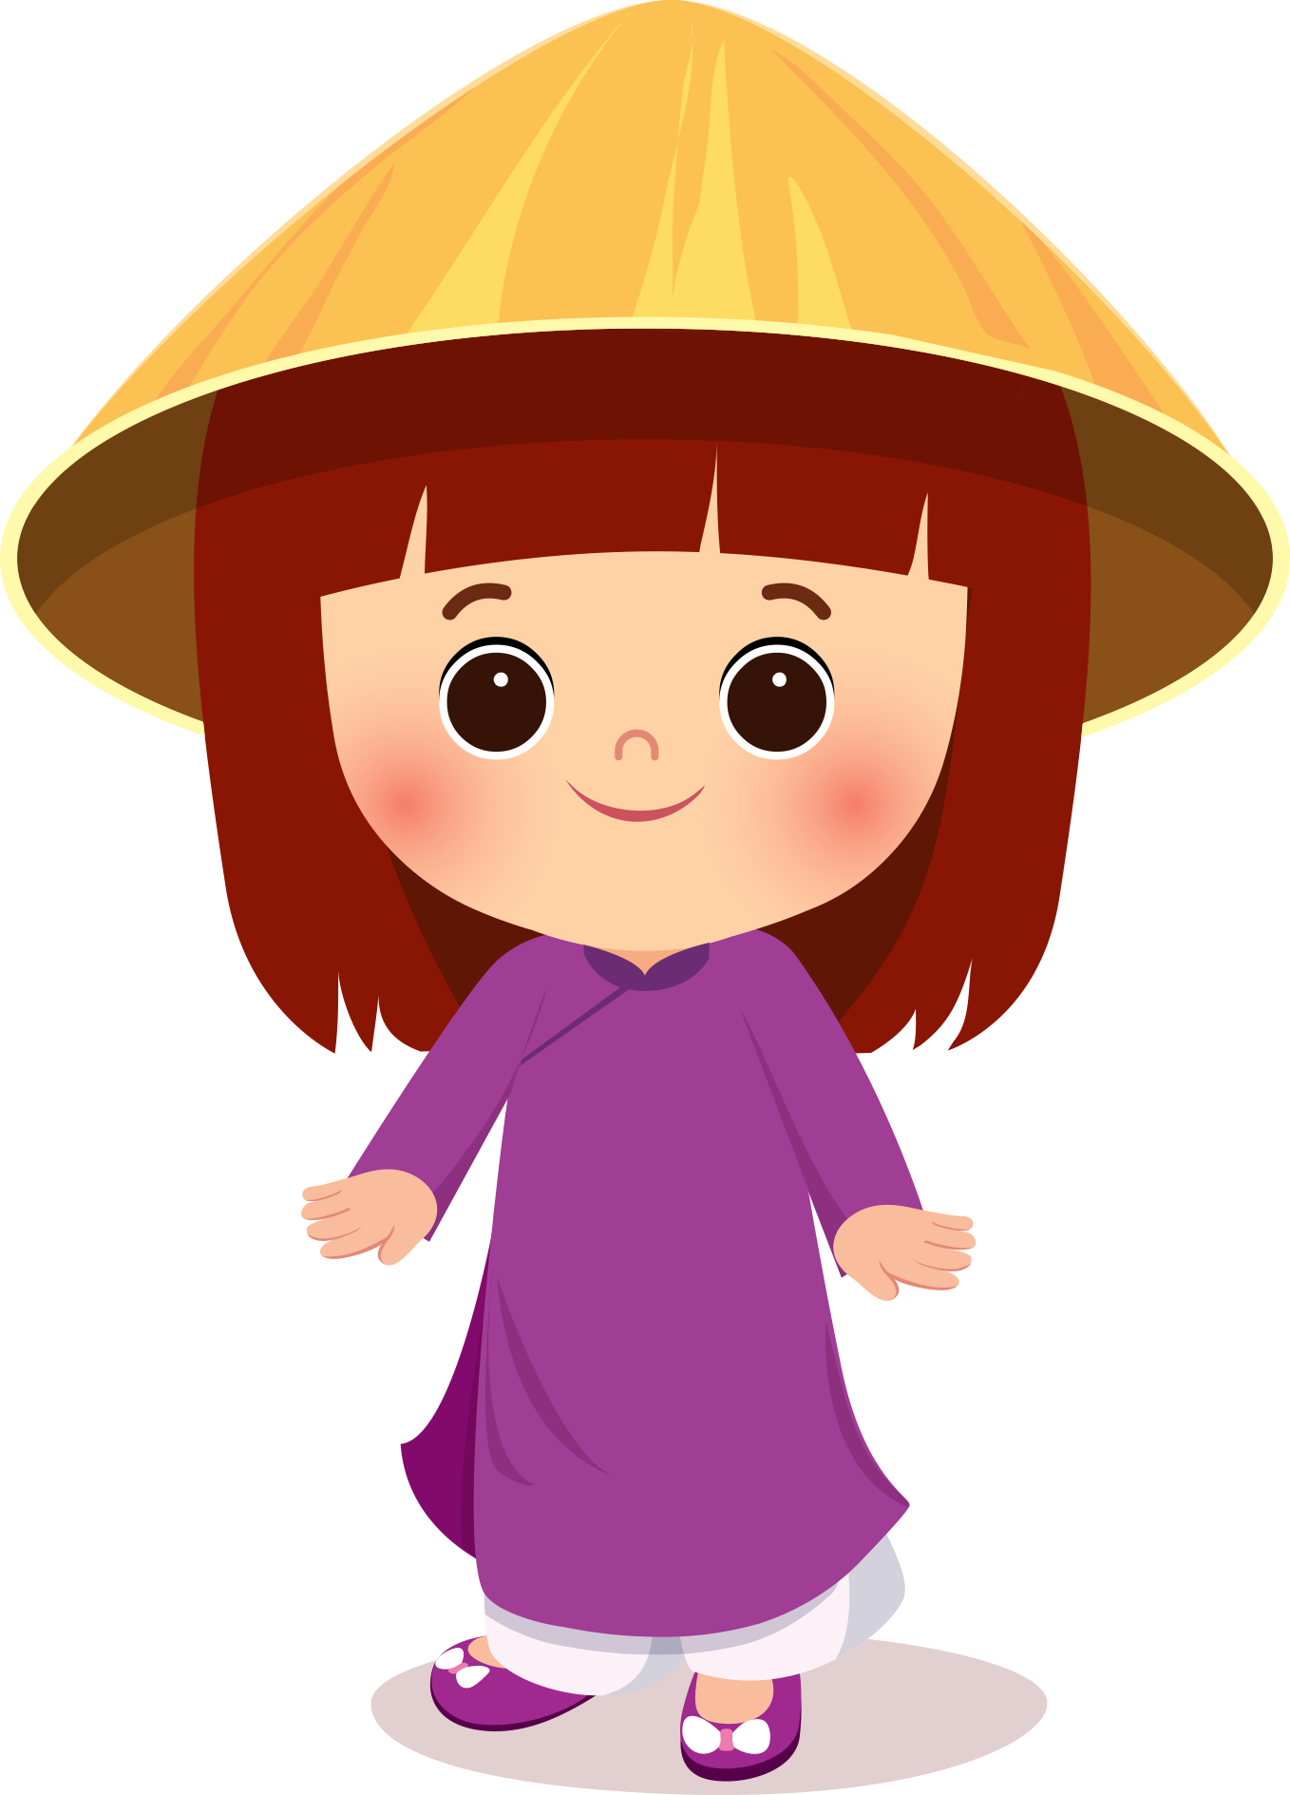
ĐOÁN
ĐÚNG
TRÚNG
LÌ XÌ

Slide 10
















Slide 11

1
1. Kể tên những người thuộc họ nội ?

Slide 12
2
2. Kể tên những người thuộc họ ngoại ?

Slide 13
3
3. Em làm gì để thể hiện sự quan tâm yêu quý những người trong họ hàng mình ?

Slide 14
4
4. Khi phát hiện có đám cháy em phải làm gì ?

Slide 15
5
5. Vì sao phải giữ vệ sinh xung quanh nhà ở ?

Slide 16
6
6. Em làm gì để giữ vệ sinh xung quanh nhà ở ?

Slide 17
7
7. Kể một số hoạt động xã hội được tổ chức ở trường em

Slide 18
8
8. Chia sẻ những hoạt động em thích nhất ?Ý nghĩa của những việc làm đó ?

Slide 19
9
9. Ở địa phương em có di tích lịch sử nào ?
Em đã đến đó chưa ?

Slide 20
9
10. Nêu lợi ích của hoạt động sản xuất nông nghiệp đó ?

Slide 21


CHÚC MỪNG
NĂM MỚI

Slide 22


Slide 23


Chia sẻ việc làm em yêu quý những người trong họ hàng mình ?

Slide 24


